Slide 2
এস এম মাহাবুবুর রহমান
সহকারী শিক্ষক
রানীর বাজার সরকারি প্রাথমিক বিদ্যালয়
চৌদ্দগ্রাম,কুমিল্লা

Slide 3
আজকের পাঠ:
প্রাথমিক বিজ্ঞান
৫ম শ্রেণী
অধ্যায়-২
পাঠ্যাংশ: পরিবেশ দূষণ

Slide 4
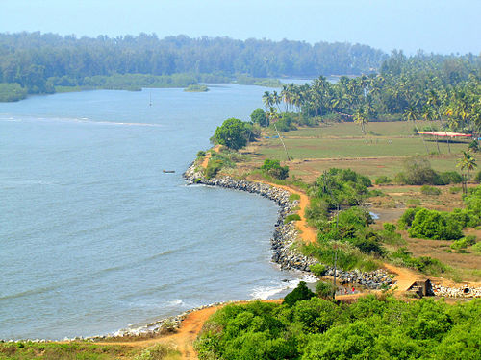
চলো একটি ছবি দেখি

Slide 5
আমাদের আজকের পাঠের শিরোনাম
পরিবেশ দূষণ
কী কী কারণে পরিবেশ দূষিত হয়?

Slide 6
পরিবেশ দূষণ
পরিবেশ
দূষণ

Slide 7
পরিবেশ
দূষণ
মাটি
পানি
বায়ু
মাটি দূষণ
পানি দূষণ
বায়ু দূষণ

Slide 8
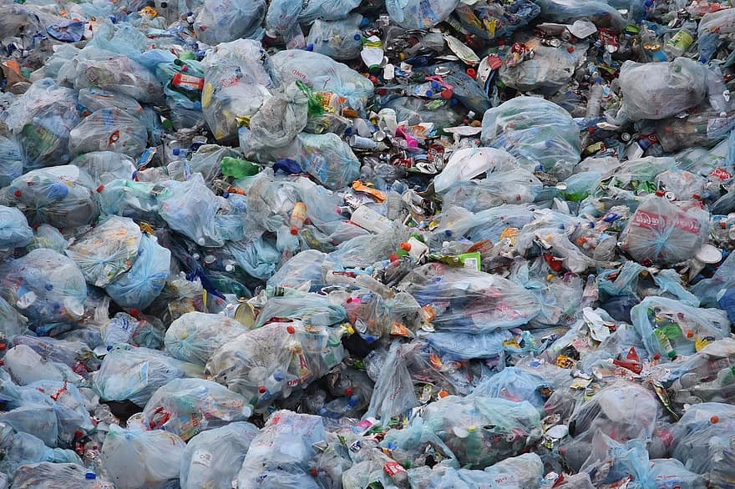
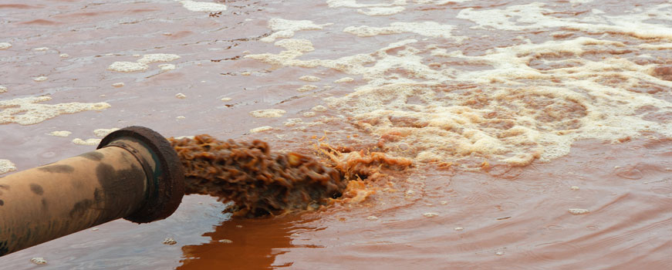
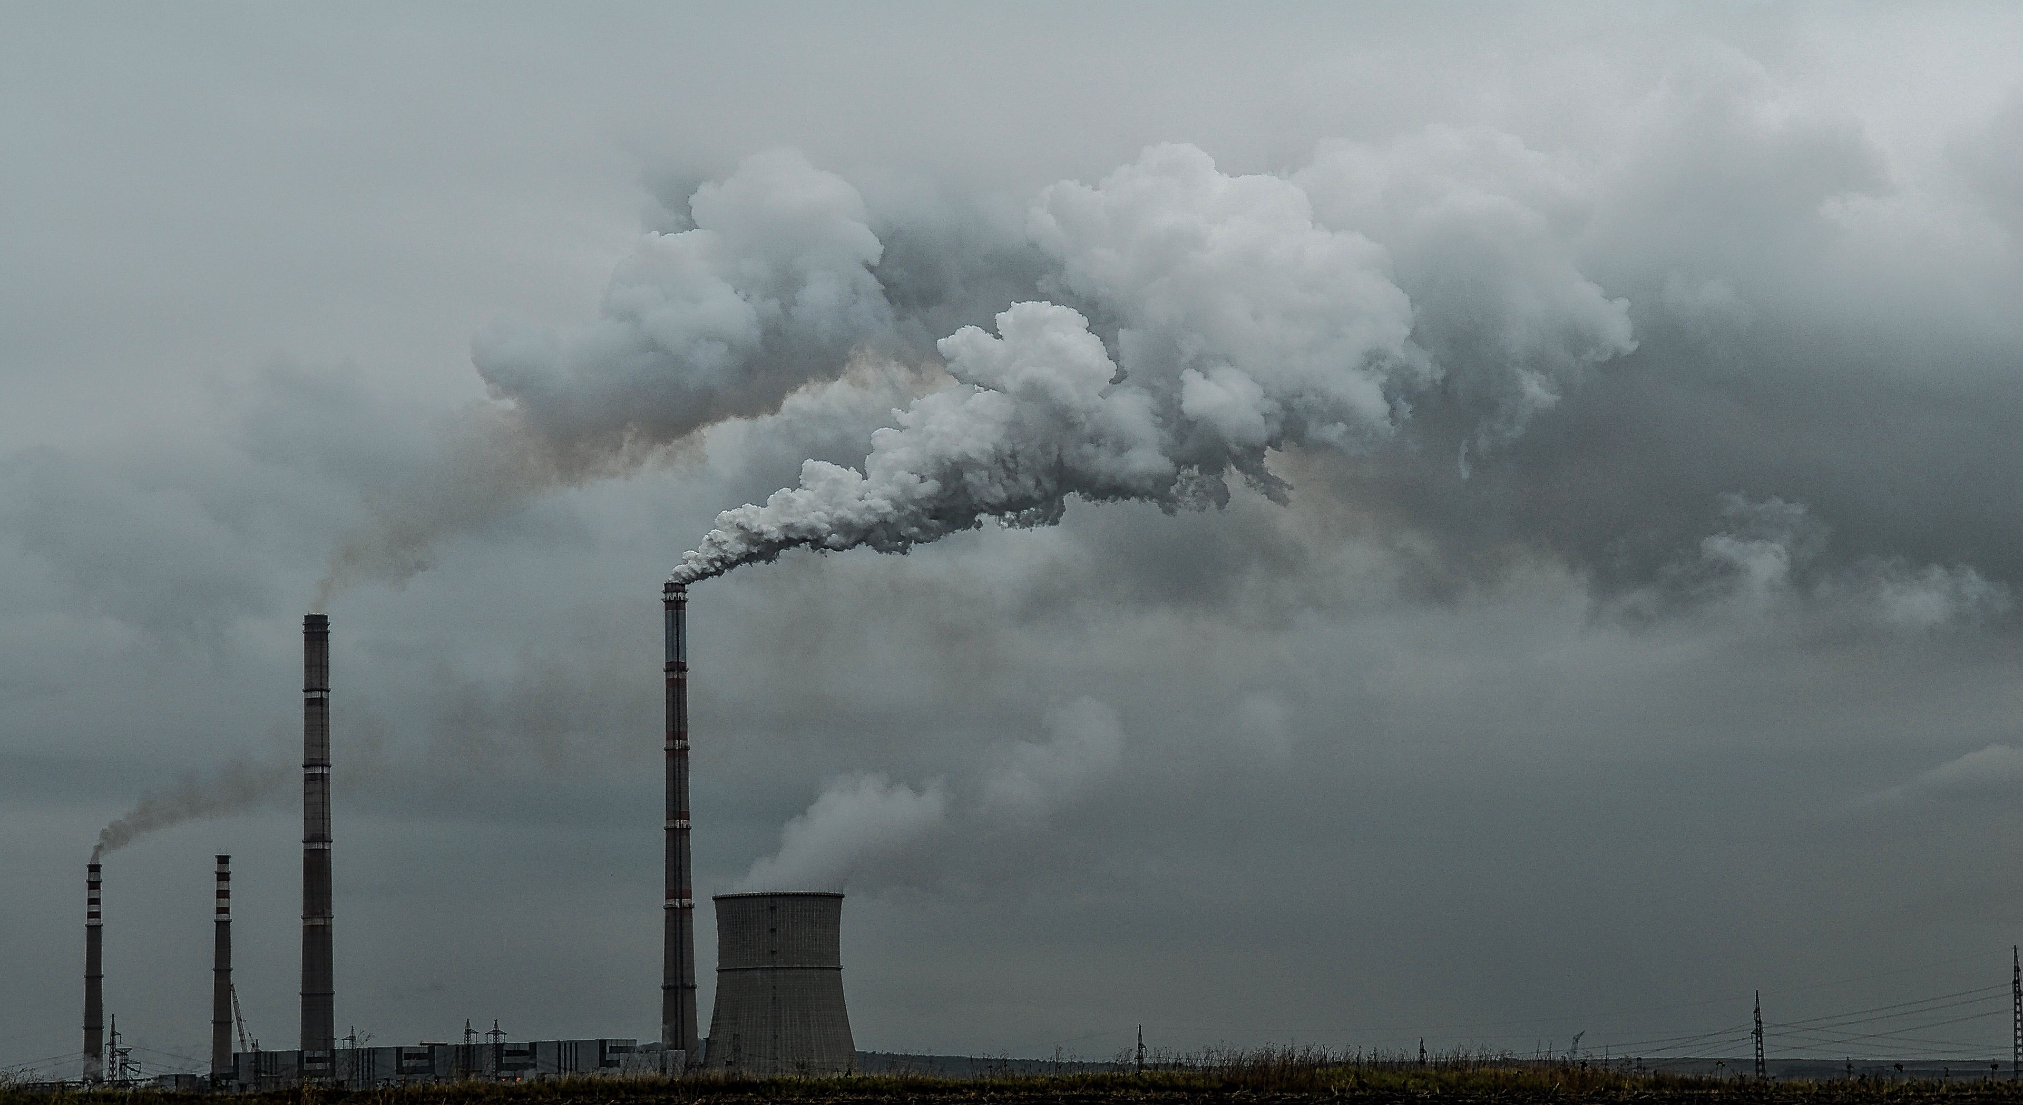
মাটি দূষণ
পানি দূষণ
বায়ু দূষণ
সার ও কীটনাশক
গৃহস্থালির বর্জ্য
কারখানার বর্জ্য
ময়লা আবর্জনা
মৃত জীব জন্তু মাটিতে ফেলে রাখলে।
ক্ষতিকর পদার্থ
গৃহস্থালির বর্জ্য
কারখানার বর্জ্য
পয়ঃনিষ্কাশন
গবাদি পশু গোসল করালে।
ক্ষতিকর গ্যাস
ধূলিকণা
ধোঁয়া
দুর্গন্ধ
যেখানে সেখানে ময়লা ফেলা।

Slide 10
সারসংক্ষেপ
পরিবেশ কাকে বলে,পরিবেশের প্রধান উপাদান গুলো কি।
পরিবেশ দূষণ কাকে বলে।
পরিবেশের উপাদান গুলো কিভাবে দূষিত হয়।

Slide 11
পাঠ্যবই
৯

Slide 12
মূল্যায়ন
পরিবেশের প্রধান উপাদান কয়টি?
মাটি কিভাবে দূষিত হয়?
পানি কিভাবে দূষিত হয়?
বায়ু কিভাবে দূষিত হয়?

Slide 13
বাড়ির কাজ
পরিবেশ দূষণ কাকে বলে?
কী কী কারণে পরিবেশ দূষিত হয়?৫ টি বাক্যে লিখ।

